Slide 1
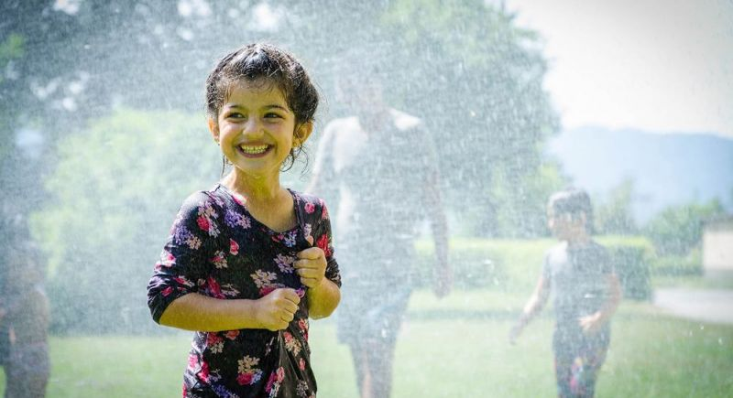
Vreemdelingschap

Slide 2
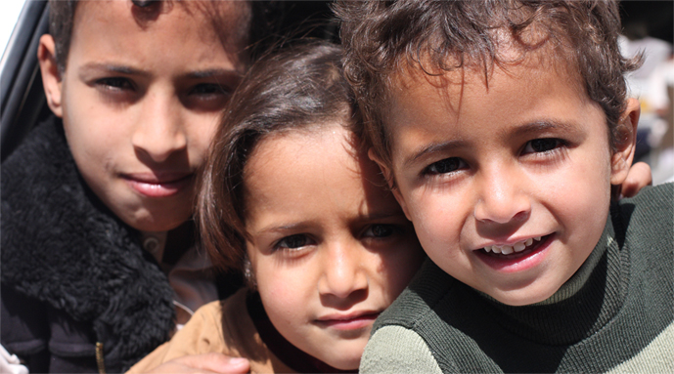
Even denken…

Slide 3
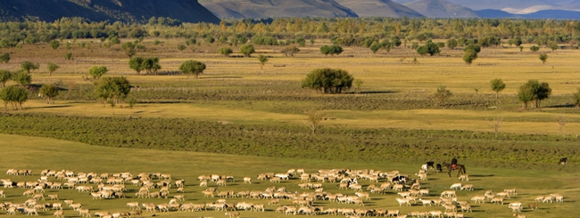
Bijbelverhaal

Slide 4
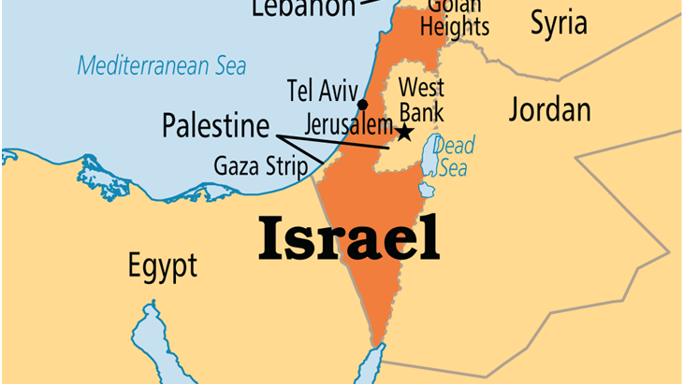
“Ga gij uit uw land en uit uw maagschap en uit uws vaders huis, naar het land dat Ik u wijzen zal.” (Gen. 12:1)
“En er was honger in dat land; zo toog Abram af naar Egypte om daar als een vreemdeling te verkeren, dewijl de honger zwaar was in dat land.” (Gen. 12:10)
“Hef nu uw ogen op, en zie van de plaats waar gij zijt, noordwaarts en zuidwaarts en oostwaarts en westwaarts. Want al dit land, dat gij ziet, dat zal Ik u geven, en uw zaad tot in eeuwigheid.”

Slide 5
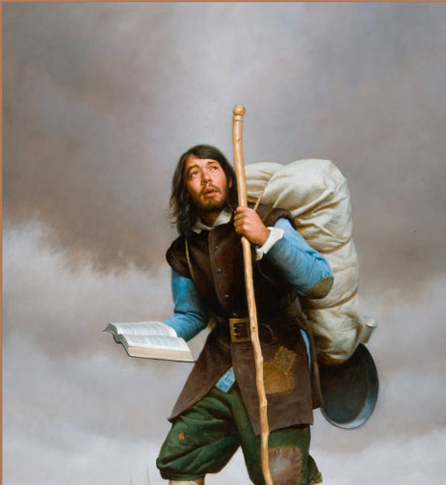
Wat zegt de Bijbel?
“Die het recht van de wees en van de weduwe doet; en den vreemdeling liefheeft, dat hij hem brood en kleding geve. Daarom zult gijlieden de vreemdeling liefhebben, want gij zijt vreemdelingen geweest in Egypteland.” (Deut. 10:18,19)
“Ik ben een vreemdeling op de aarde, verberg Uw geboden voor mij niet.” (Ps. 119:19)

Slide 6
Lezen: Mattheüs 25: 31-46
Opdracht:
Je hebt nu veel gehoord vanuit de Bijbel. Bespreek kort in tweetallen de volgende vragen:
Wat is een vreemdeling?
Abraham moest van de Heere uit zijn plaats vertrekken. Hij kreeg een opdracht. Die opdracht hebben de vluchtelingen niet gekregen. Moeten we toch voor hen zorgen?
Wanneer ben je een vreemdeling op deze wereld?

Slide 7
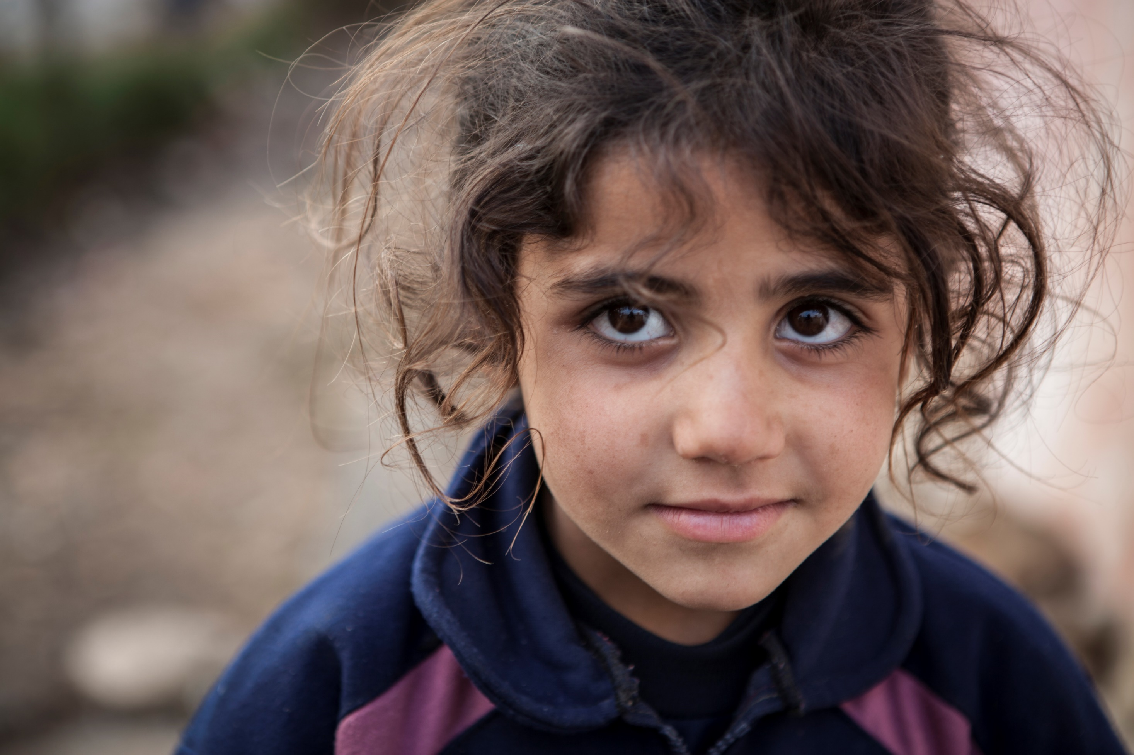
Hoi, ik ben Zara.
Nog niet zo lang geleden was mijn leven (misschien niet heel gewoon) maar wel beter dan nu…
Ik wil je mijn verhaal vertellen.
Luister je mee?

Slide 8
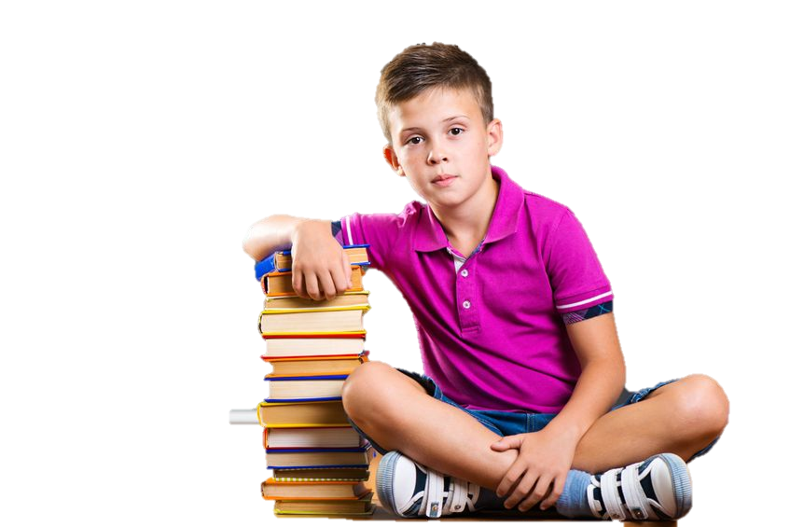
Hey allemaal!
Ik ben Jens. Super leuk natuurlijk en heel erg stoer. Nee, grapje.
Ik ben een heel gewone, Nederlandse jongen.
Mijn vader is af en toe wat fel. Hij heeft een super hekel aan vluchtelingen. Ik weet niet wat ik vind. Daarom doe ik onderzoek. Kijk je mee?

Slide 9
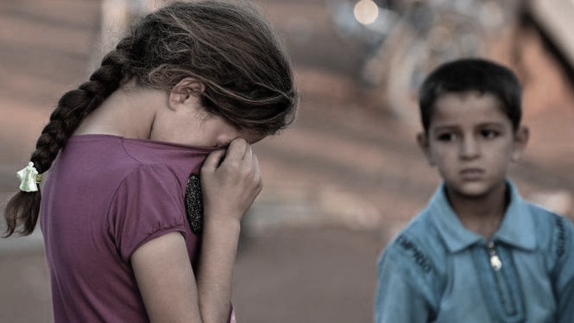
Zara
Ze waren al heel lang aan het vechten. Er vielen bommen. Van papa mochten Omar (mijn broer) en ik niet meer buiten komen. Mama was stil en moest telkens huilen.
Ze zei dat de IS nu heel dichtbij was…

Slide 10
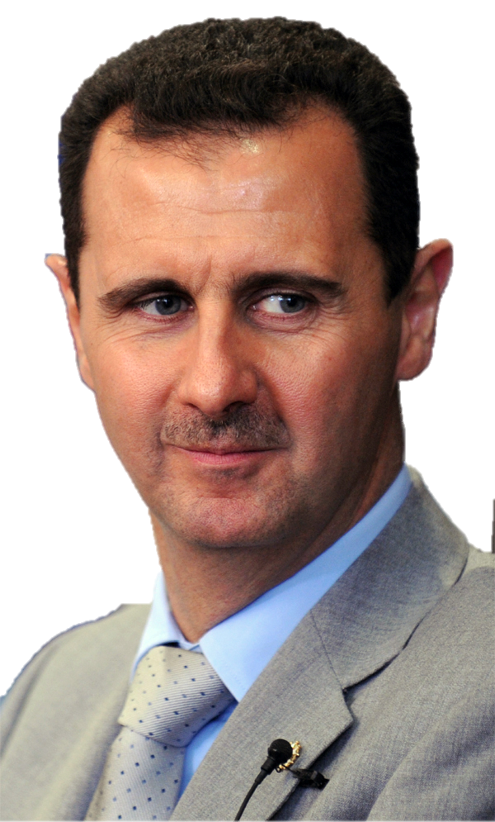
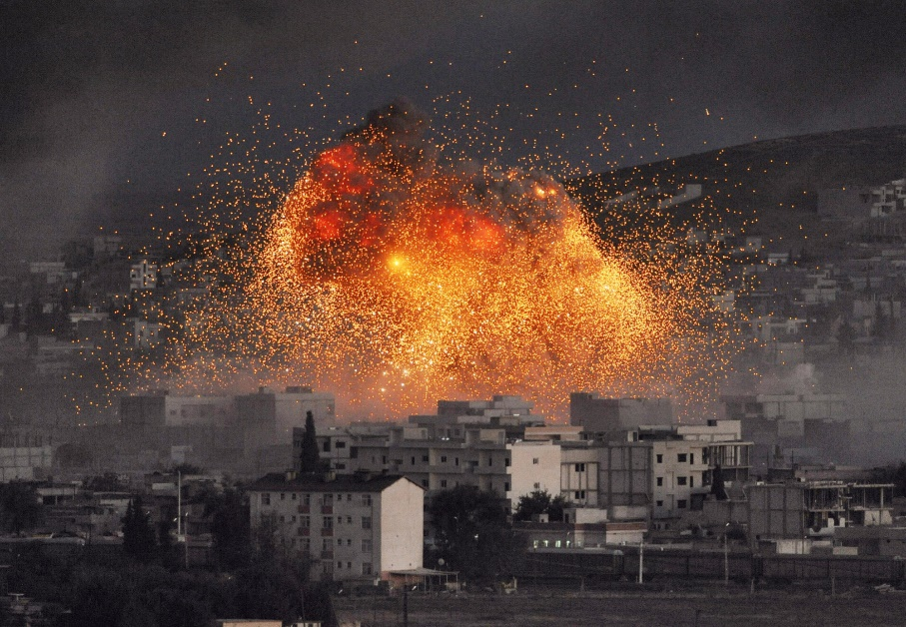
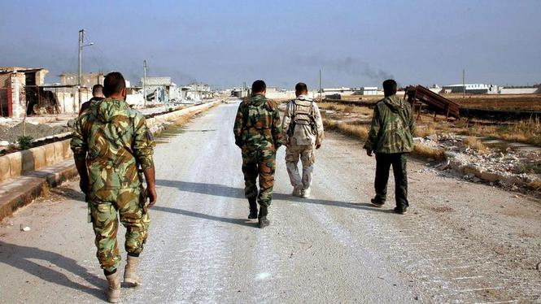
Onderzoeksvraag 1:
Waarom vluchten Syriërs naar Europa?

Slide 11
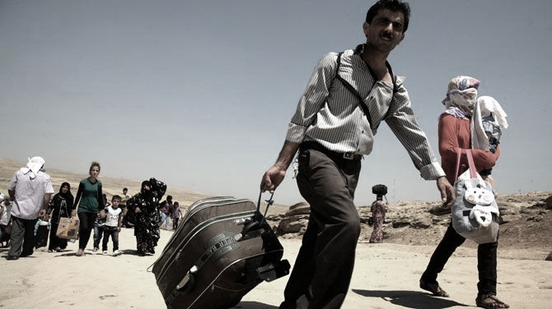
Zara
‘s Nachts maakte papa ons wakker. Hij zei dat hij bang was dat de IS onze stad echt zouden veroveren. We moesten vlug onze koffers pakken. Misschien zouden we nog kunnen vluchten voordat het te laat was.

Slide 12
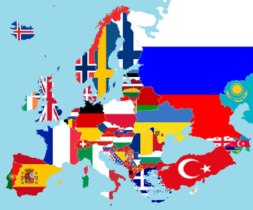
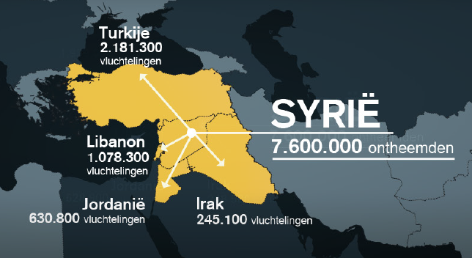
Onderzoeksvraag 2:
Waar reizen vluchtelingen naar toe?

Slide 13
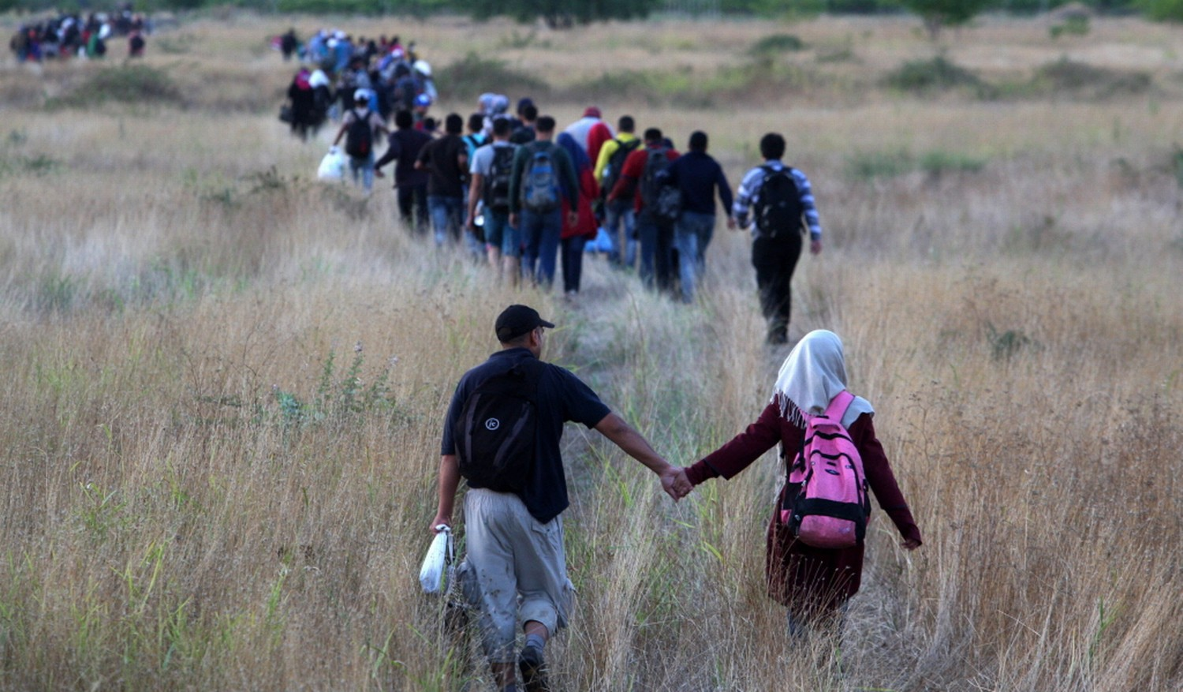
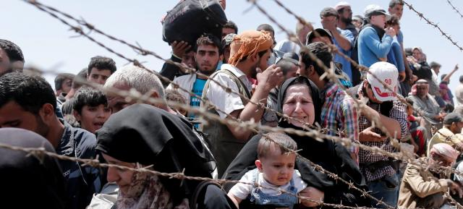
Zara
Mijn voeten deden al snel pijn. Omar huilde soms. Maar we moesten wel lopen. We moesten wel vluchten voor die verschrikkelijke soldaten. Toen we eindelijk in Turkije waren belanden we in een vol vluchtelingenkamp. Het was niet leuk.

Slide 14
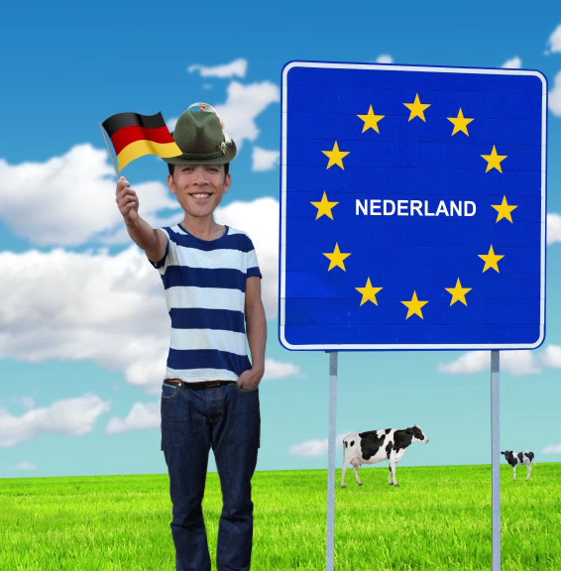
Onderzoeksvraag 3:
Waarom komen er juist zoveel vluchtelingen naar Europa?
V
R
E
D
E
TO KOMST

Slide 15
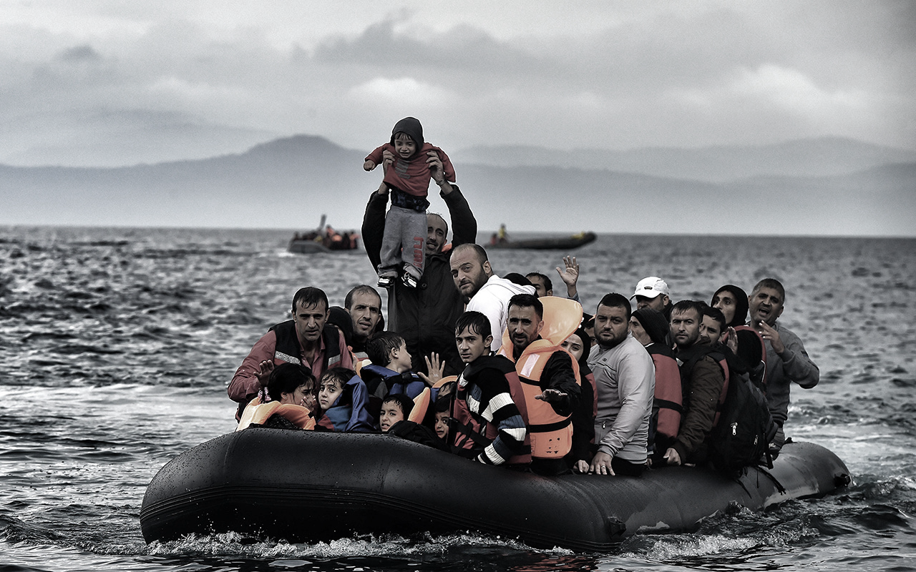
Zara
Gelukkig had papa veel geld bij zich. Hij legde contact met smokkelaars. Zij zorgden ervoor dat we in een boot naar Europa konden. De boottocht was verschrikkelijk. We zagen even verderop een klein bootje dat omkiepte. Wat er met de mensen is gebeurd weet ik niet.

Slide 16
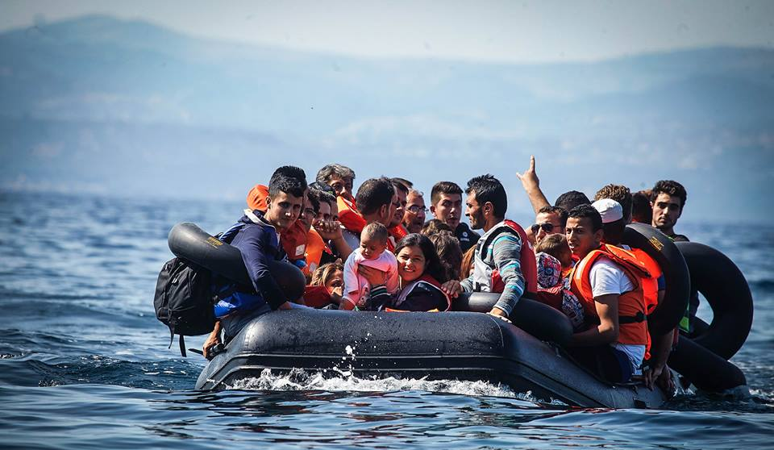
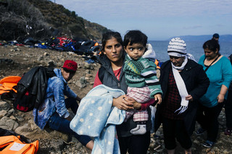
Onderzoeksvraag 4:
Hoe komen de vluchtelingen Europa
Binnen?

Slide 17
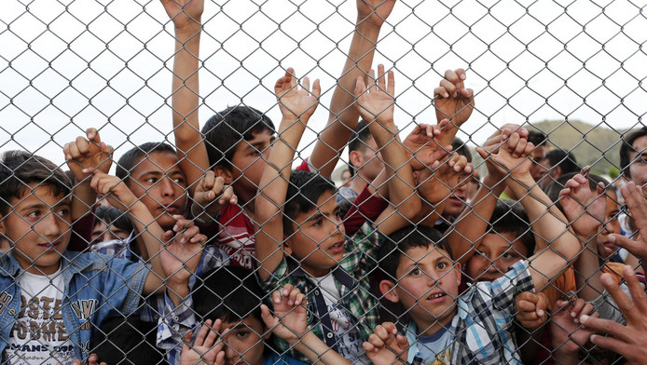
“De grens was soms gesloten.
We zaten achter prikkeldraad.”
Zara
In Griekenland zaten we in een vies vluchtelingenkamp. Het was ook koud en vaak nat. Onze kleren waren vies. Mama huilde soms. Pas toen we eindelijk de grens over mochten, kon ze weer een beetje glimlachen.
Met de trein reisden we telkens wat verder. Soms moesten we lopen.

Slide 18
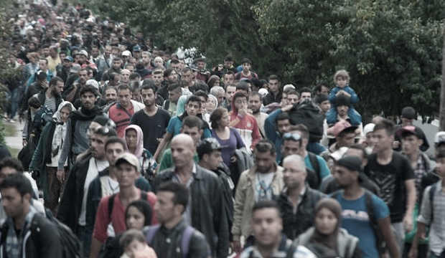
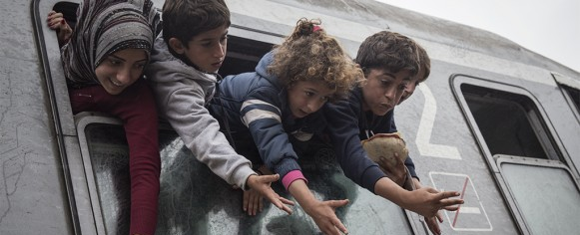
Onderzoeksvraag 5:
Hoe reizen vluchtelingen meestal?

Slide 19
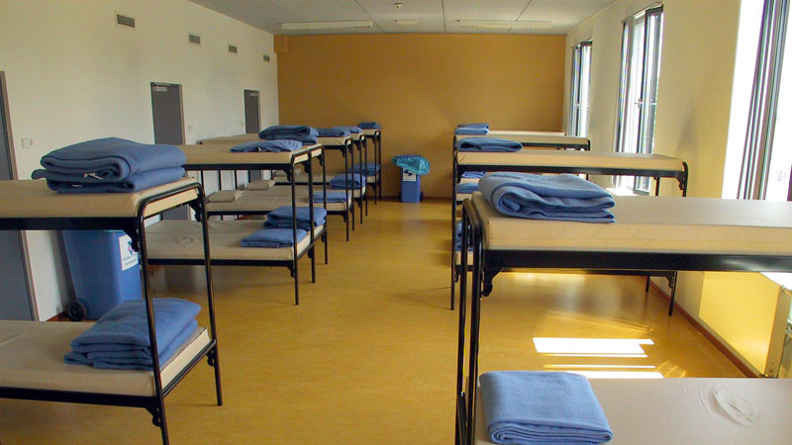
Zara
Eindelijk waren we in Nederland. Nu zouden we een fijne toekomst krijgen, volgens papa. Hij zei dat Omar en ik zelfs zouden kunnen studeren. Maar ik was blij dat ik hier geen schieten hoorde. Ja, dat was echt een opluchting. We zitten wel in een opvangcentrum en moeten wachten op een verblijfsvergunning.

Slide 20
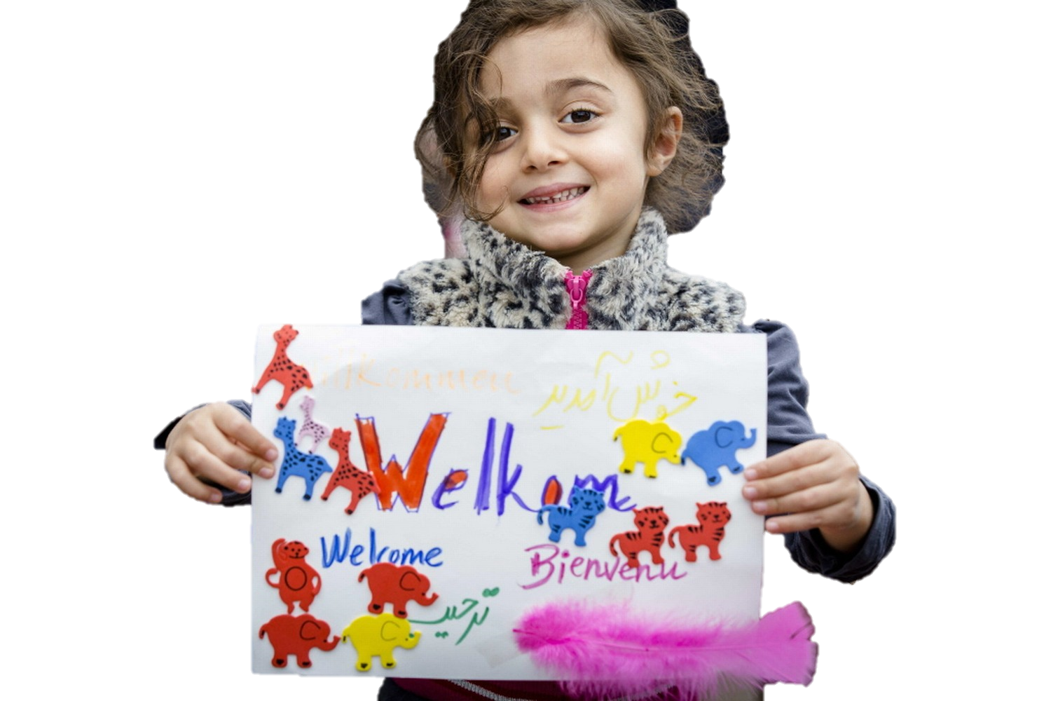
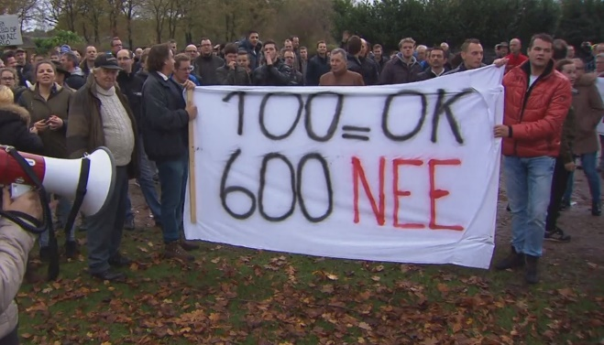
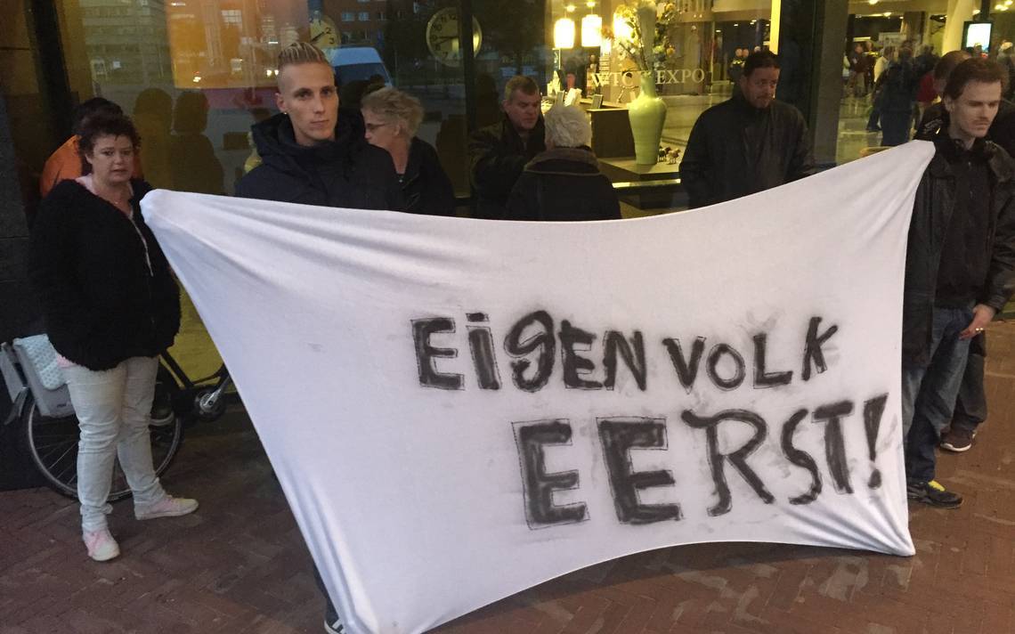
Onderzoeksvraag 6:
Hoe denken de mensen in Nederland
over vluchtelingen?

Slide 21
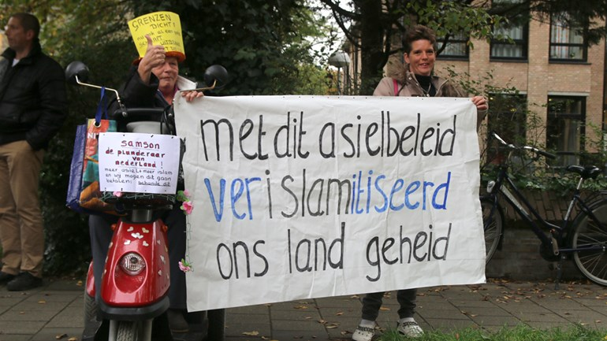
Zara
Niet alle mensen in Nederland zijn blij met ons. Ze zeggen soms nare dingen. Ik ga het steeds beter verstaan. Mama zegt dat ik niet moet luisteren, maar dat is moeilijk. Soms wilde ik dat ik terug was in Syrië. Gewoon bij al mijn lieve vriendinnen. Hier heb ik niets. Of ja toch… vrede.

Slide 22
Zo, ik begrijp nu een heleboel meer. Ik begrijp wel dat er mensen zijn die vluchtelingen niet graag mogen. Toch vind ik ze ook zielig.
Het is daar wel oorlog. Pfft…
Je moet maar eens nadenken hoe jij over vluchtelingen denkt.
Volgende keer wil ik het van je weten, oké?
Doei!! Jens

Slide 23
Dit was nu mijn verhaal.
Ik ben echt blij dat ik in Nederland ben. Hier is het vrede. Je weet niet half hoe fijn dat voelt.
Toch ben ik ook verdrietig. Ik moest iedereen achterlaten in Syrië.
En niet iedereen is vriendelijk.
Ik hoop dat jij wel vriendelijk wilt zijn. Groetjes, Zara.

Slide 24
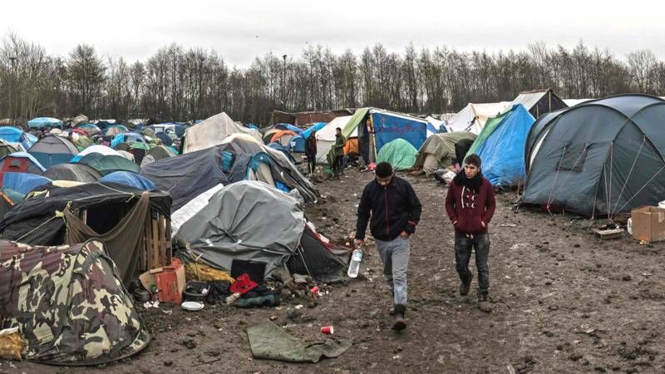
Opdracht
Ontwerp als groep een plattegrond voor een vluchtelingenkamp. In het centrum komen 500 mensen wonen. Let op de schaal en gebruik de juiste afmetingen. Zorg dat er genoeg ruimte is voor iedereen.
Werk fluisterend.
Let op: de schaal is: 1:2
Kies later met je groepsleden de mooiste plattegrond uit. Deze gaan jullie straks in het ‘echt’ namaken.

Slide 25
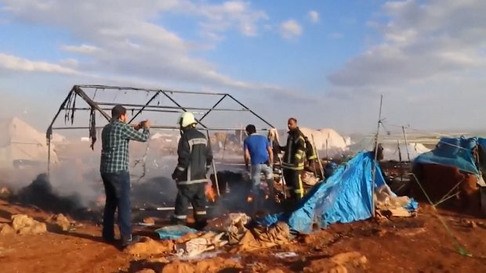
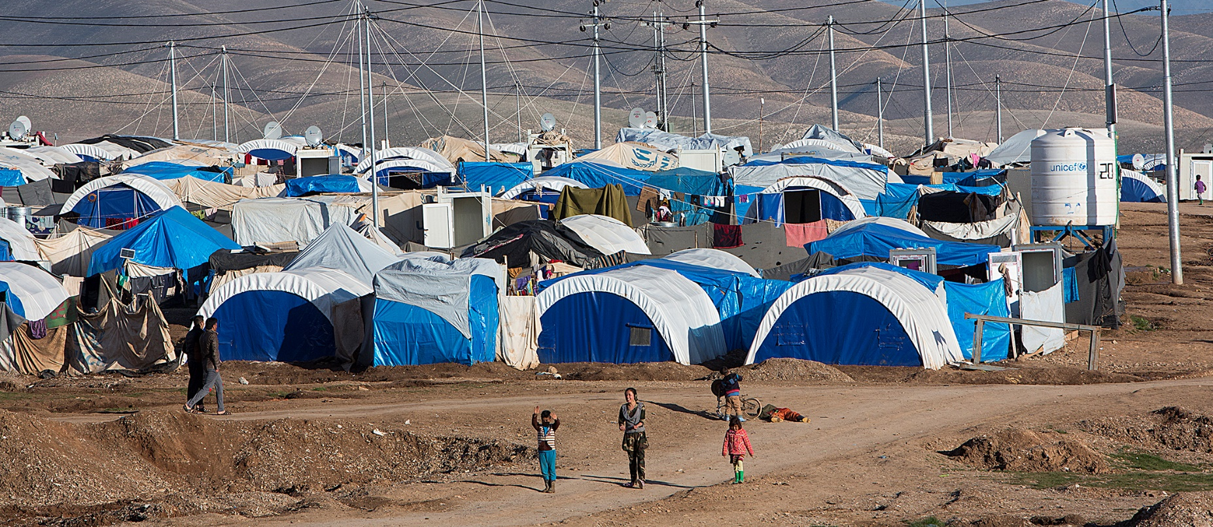
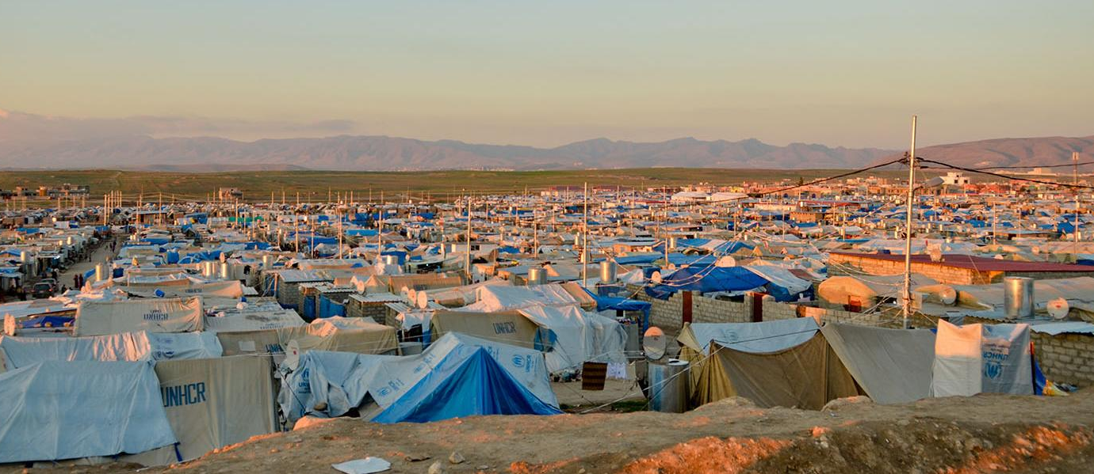
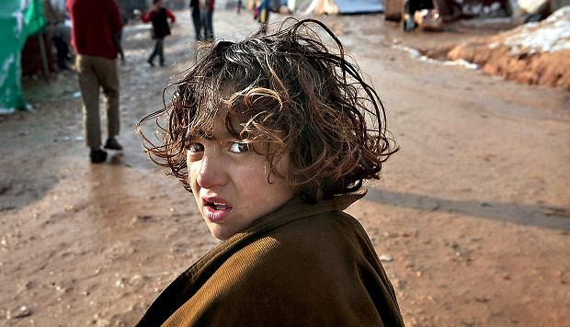

Slide 27
Een stukje uit Zara’s leven…

Slide 28
Opdracht
Zara’s vader rijdt door en door. Dan komen ze bij de grens van het land. Ze willen naar Turkije. En van Turkije naar Europa. Maar… er staan hekken bij de grens. En voor de hekken staan soldaten. Hoe moet het nu verder?
Beschrijf de reis van Zara naar Europa.
Let op:
Voor christenen is het gevaarlijk in Turkije
Het is een heel verre reis
Hoe zouden ze zich voelen?
Beschrijf het verhaal zo realistisch mogelijk. Probeer te bedenken hoe het voor jou zou zijn als je moest vluchten uit je land… Succes!

Slide 29
Aandachtspunten:
Gebruik aanhalingstekens
Let op de zinsbouw, de stijl van het verhaal
Gebruik hoofdletters, punten en komma’s
Probeer op de spelling te letten
En schrijf heel netjes!
Je bent stil tijdens het werken!
Klaar? Stil lezen

Slide 30
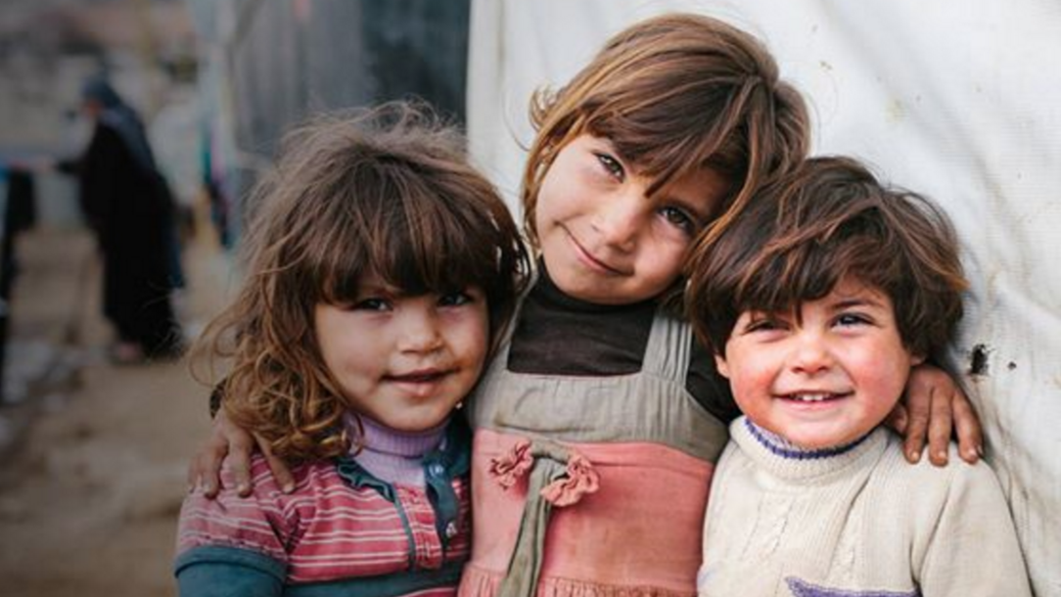
Verwerking

Slide 31
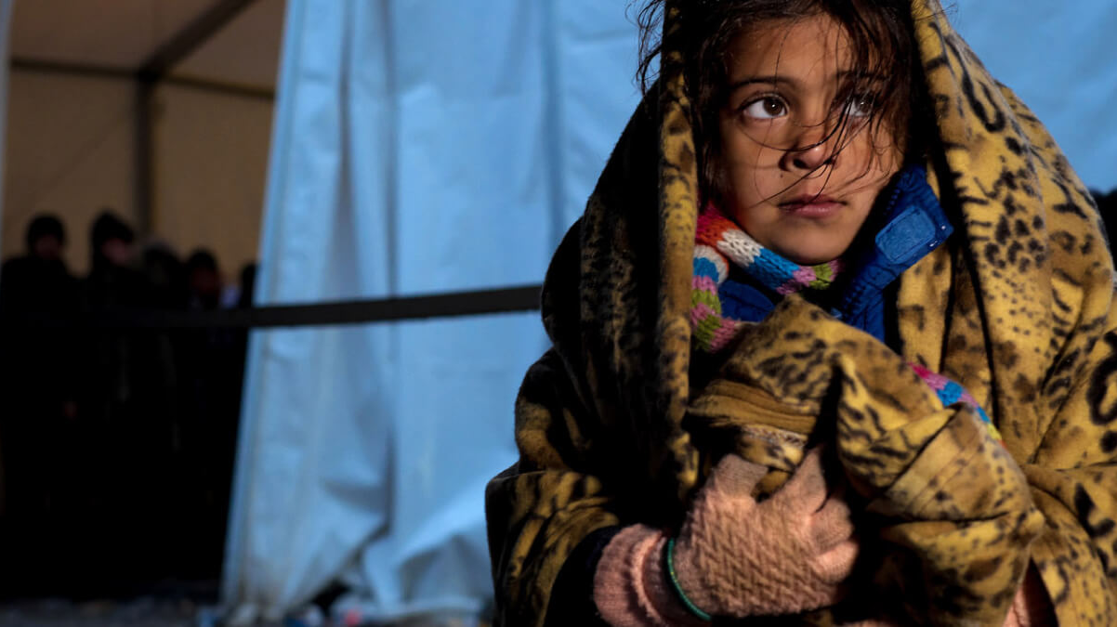
Eindopdracht
Maak nu je eigen vluchtelingenkamp. Gebruik de materialen die voorin de klas staan. Meer mag je niet gebruiken. Werk goed samen. Verdeel de taken. Stel een eventueel een groepsleider aan.
Leg vooraf kranten neer op je tafel.
Er mag gepraat worden, maar let wel op dat je andere groepen niet stoort!
Je bent zelf verantwoordelijk voor het werkproces. Om tien voor 12 moet alles opgeruimd zijn en je vluchtelingenkamp is dan klaar.

Slide 32
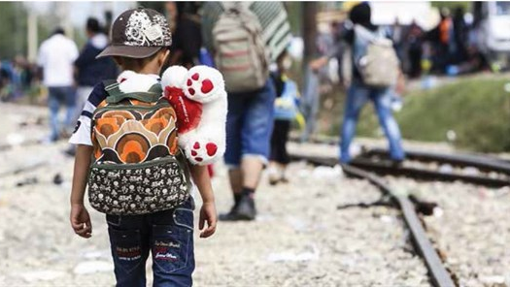
Hoe denk jij over vluchtelingen?

